Slide 1

就业观及婚姻家庭观问卷调查
法学院
小组成员 ：袁鹤铭 22120311
李慧玥 22120312
胡鹏远 22120313
修靖涵 221203

Slide 2

事业和婚姻家庭几乎是一个人生活的全部，同时也是衡量一个人生命价值的砝码。
大学生作为即将与社会接轨的群体，对自己所期冀的事业和家庭有着独立的思索。
我们透过这次问卷调查可以略知同学们对就业和婚姻的内心标准以及价值取向。对每个人都有着一定的启迪、反思和借鉴意义。
我们将调查群体以性别划分，加之两群体的总体概况予总结，并以图标与文字相结合的方式完成此次任务。

Slide 3
就业观及婚姻家庭观
性别 男 女
1.对现在专业是否感兴趣？ A是 B否
2.四年后的选择 A出国 B读研 C工作
3.未来是否从事与专业对口的工作？ A是 B否
4.未来倾向于选择大城市还是小城市？ A大城市 B小城市
5.你选择工作的首要考虑因素
A工资 B职位 C工作环境 D_____
6.对工资的最低要求
A 2000~3000 B 3000~5000 C 5000~10000 D_____
7.喜欢的工作生活方式 A平淡而稳定 B努力奋斗型
8.先立业还是先成家 A先成家 B先立业
9.理想的结婚年龄 A22~25 B25~28 C28~30 D30以上
10.是否支持裸婚？ A是 B否
11.婚后是否愿意与父母同住？ A愿意 B不愿意
12.择偶的首要标准 A外表 B性格 C收入 D家庭背景
a身高 b长相 c身材
13.理想的婚姻家庭关系
A男主外，女主内 B男主内，女主外 D 双方兼顾
14.将来想养育几个孩子 A、0 B、1 C、2 D______
15.你认为什么样的家庭教育方式更好？
A严厉型 B民主型 C宠爱型 D_______

Slide 4
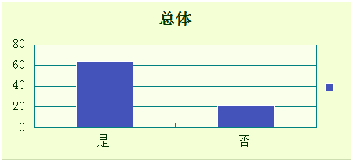
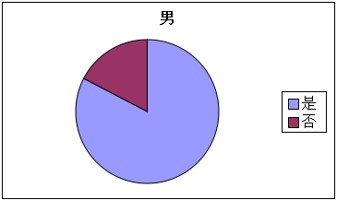
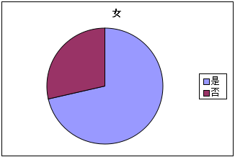
对现在专业是否感兴趣？ A是 B否

Slide 5
总体都对法学感兴趣。
男生中对法学不感兴趣的比例较女生要少

Slide 6
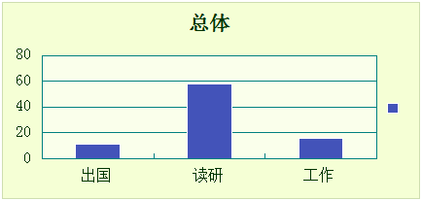
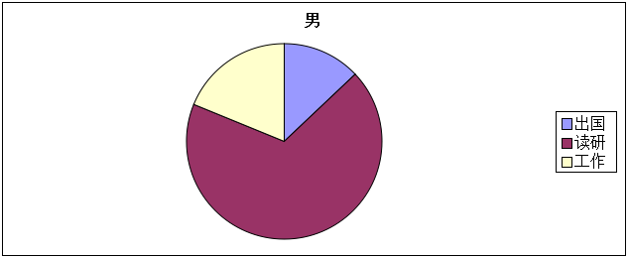
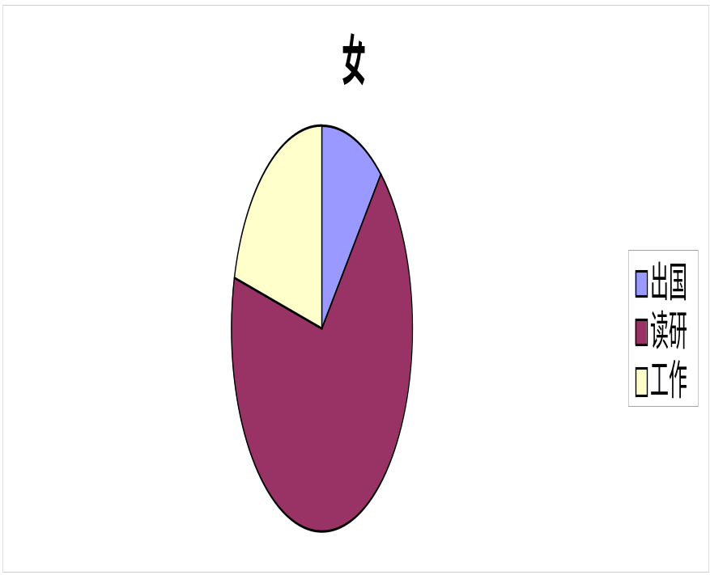
四年后的选择 A出国 B读研 C工作

Slide 7
考研的同学占绝大多数
参加工作的同学次之
出国的 同学比例最少
男女情况相似

Slide 8
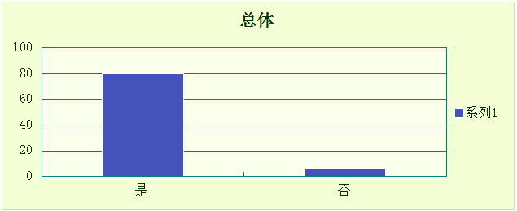
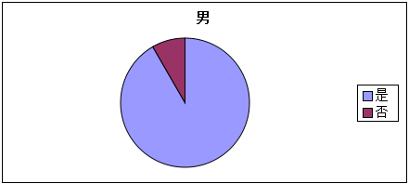
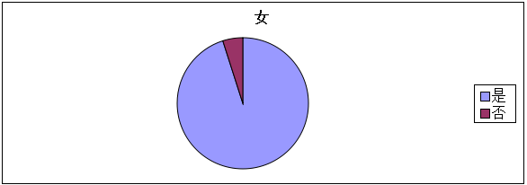
未来是否从事与专业对口的工作？ A是 B否

Slide 9
很少有同学打算从事与法律无关的工作

Slide 10
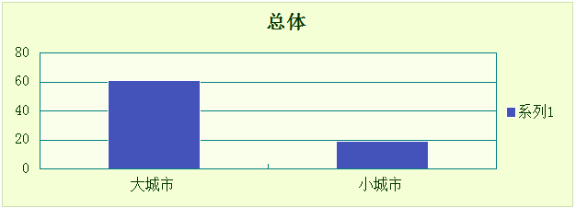
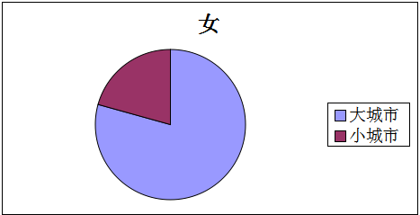
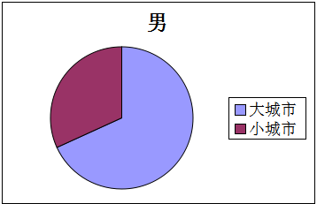
未来倾向于选择大城市还是小城市？ A大城市 B小城市

Slide 11
多数同学向往大城市
男生中意欲留在小城市的比例较女生来说大将近一倍

Slide 12
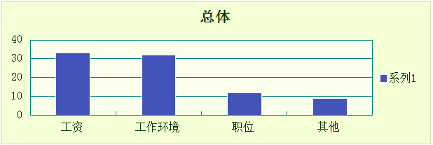
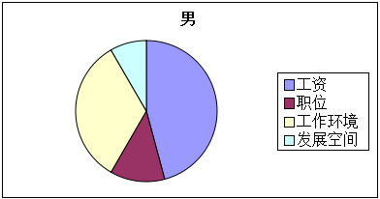
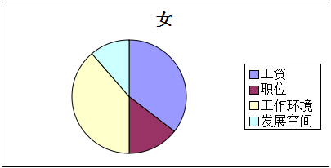
你选择工作的首要考虑因素
A工资 B职位 C工作环境 D_____

Slide 13
工资待遇和工作环境几乎同等受重视，此二者占绝大多数
职位等其他因素很少受关注

Slide 14
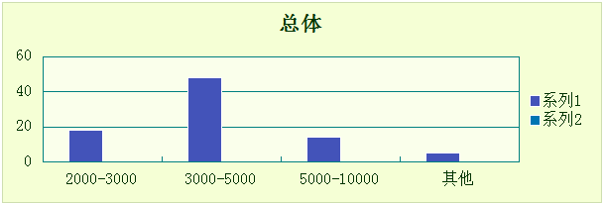
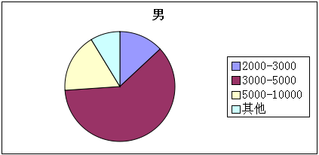
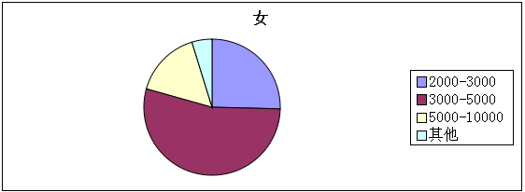
对工资的最低要求 A2000~3000 B3000~5000 C5000~10000 D—

Slide 15
同学们对半数以上都认为3000-5000为最低接受范围
其次2000-3000
极少数同学接受1000-2000
男生与女生对薪金范围接受程度很相似

Slide 16
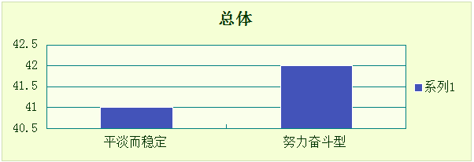
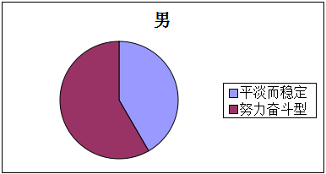
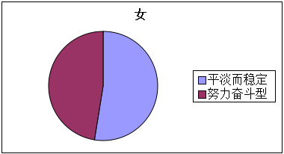
喜欢的工作生活方式 A平淡而稳定 B努力奋斗型

Slide 17
男生半数以上倾向于奋斗型工作
女生两种类型比例相差不多，但稳定安逸型略占多数

Slide 18
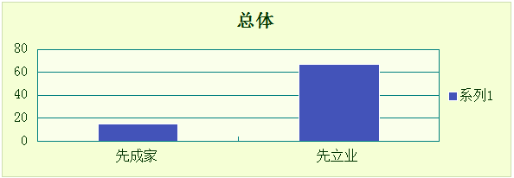
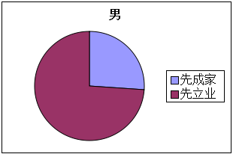
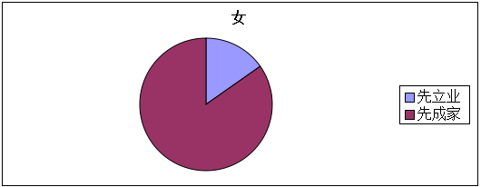
先立业还是先成家 A先成家 B先立业

Slide 19
总体上持先立业后成家观点的同学占大多数
超过四分之三的女同学希望先立业后成家
不到四分之三的男同学希望先立业后成家

Slide 20
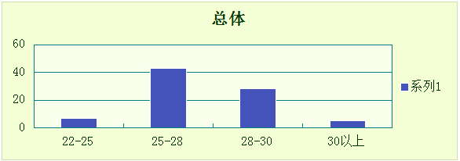
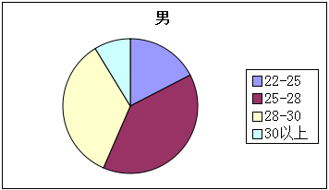
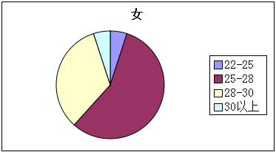
理想的结婚年龄 A22~25 B25~28 C28~30 D30以上

Slide 21
多数同学希望25-28岁结婚，但女生的比例更大
其次28-30，男女生再此范围的比例几乎相同
22-25与30岁以上最不收欢迎
但男生无论是早婚还是晚婚的比例都略大于女生

Slide 22
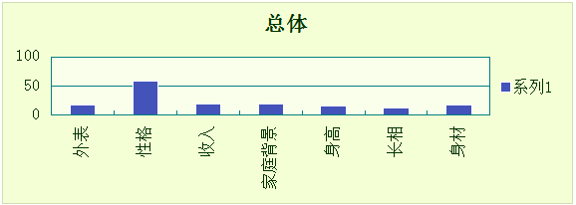
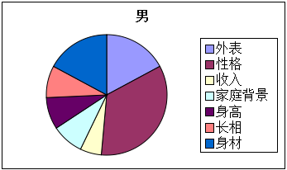
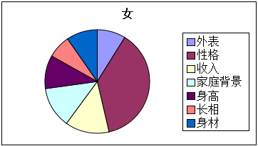
择偶的首要标准 A外表 B性格 C收入 D家庭背景 a身高 b长相 c身材

Slide 23
男生心目中的标准排序依次为：性格 外貌 身材 长相 身高 家庭背景 收入
女生心目中的标准排序依次为：性格 收入 家庭背景 身高 身材 外表 长相
男女生对收入 家庭背景的要求差异较大

Slide 24
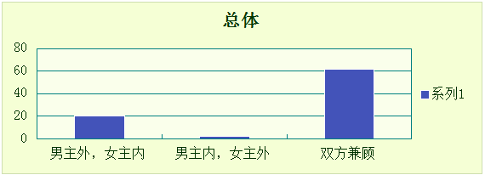
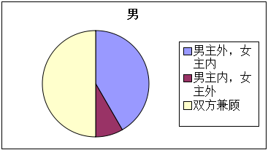
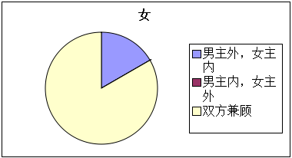
理想的婚姻家庭关系 A男主外，女主内 B男主内，女主外 D 双方兼顾

Slide 25
1.一半男生希望兼顾型 2.接近半数的男生愿意男主外，女主内。 极个别男生希望女主王，男主内。
3.超出四分之三的女生希望兼顾，其余为男主外，女主内。没有女生希望女主外，男主内

Slide 26
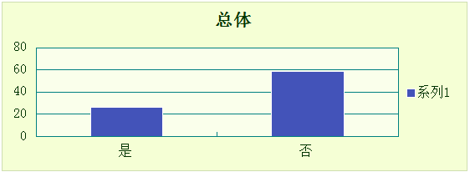
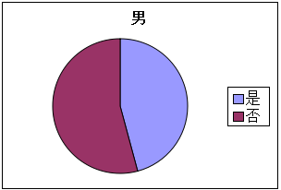
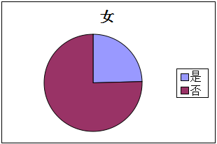
是否支持裸婚？ A是 B否

Slide 27
总体上不希望裸婚
男生接近半数希望裸婚，而女生几乎四分之三不希望裸婚

Slide 28
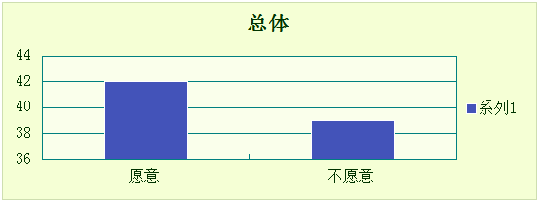
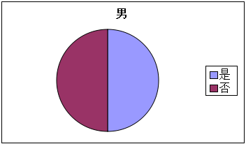
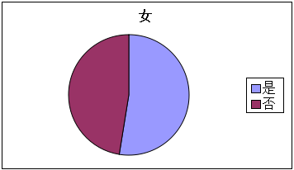
婚后是否愿意与父母同住？ A愿意 B不愿意

Slide 29
愿意与不愿意基本持平
女生中愿意的比例稍稍大于男生

Slide 30
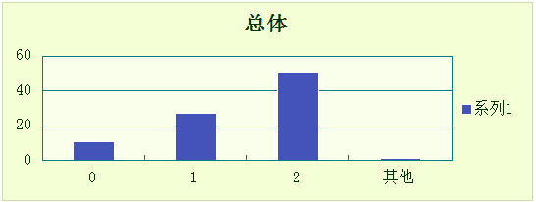
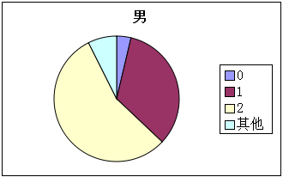
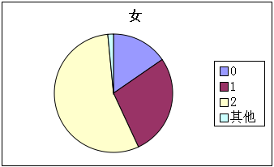
将来想养育几个孩子 A0 B1 C2 D______

Slide 31
大多数同学希望养育两个孩子
其次一个
再次不要孩子或更多孩子
男生中要更多孩子的比例大于女生，女生很少比例希望要更多孩子

Slide 32
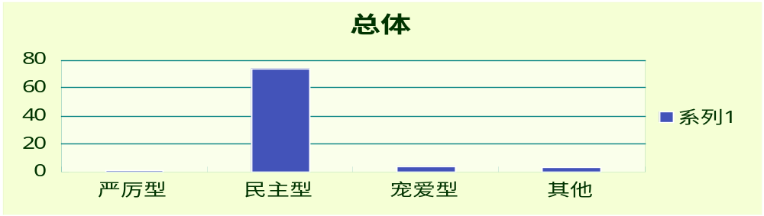
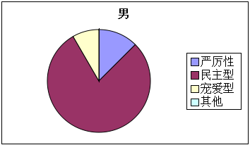
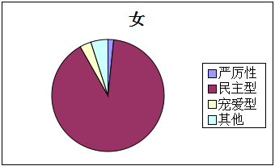
你认为什么样的家庭教育方式好？ A严厉型 B民主型 C宠爱型 D_______

Slide 33
绝大多数同学向往民主型家庭，女生的这一愿望表现极为明显

Slide 34
这个多元化的时代下多元化的我们，对事业和家庭的理解和向往是独特的。也许每个人身处的环境不同，成长的经历不同，看待此问题的心境也会不同。于是每个人的结论便绝无对错之分。有人说角度决定高度，但事实永远是这样的，不同追求的人共同造就着这个世界！

